Slide 1

软件构造的前期准备
Upstream Prerequisites
2019/9/10 成都

Slide 2
提纲
前期准备的重要性
影响准备的因素？
软件类型对开发的影响
顺序开发还是迭代开发
怎么准备？
问题定义的先决条件
需求的先决条件
构架的先决条件
59

Slide 3


问题
当你做一件事情之前，会做准备工作吗，比如去旅行？
你做准备工作的目的是什么？通常做什么样的准备工作？
59

Slide 4
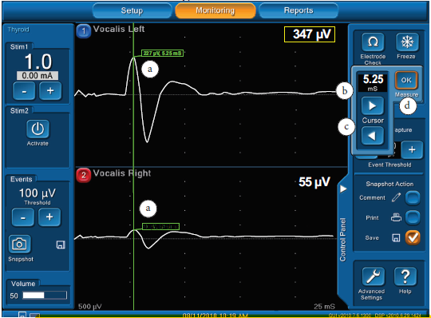
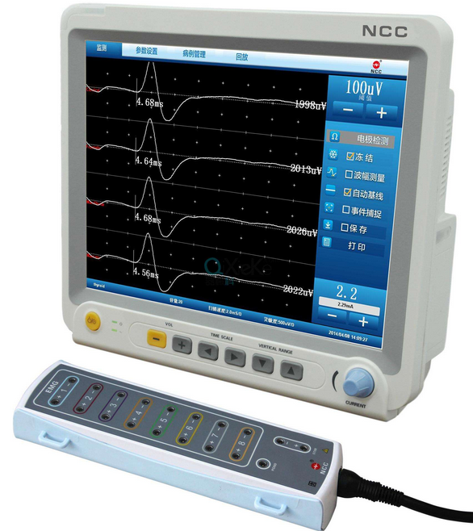
问题
在什么开发阶段（前期、中期和后期）可以更好地保证软件系统开发的质量，靠什么保证？
59

Slide 5
1.前期准备的重要性
什么时期强调质量最为重要？
如果在项目的前期强调质量，则会计划、要求并且设计一个高质量的产品
如果在项目的中期强调质量，则会强调构造实践
如果在项目的末期强调质量，则会强调系统测试
59

Slide 6
1.1 前期准备的目的
使用高质量的实践方法是那些能创造高质量软件程序员的共性
这些高质量实践方法在项目的初期、中期、末期都强调质量
前期准备工作的中心目标就是降低项目的风险，以使项目平稳进行
59

Slide 7
1.2 前期出错会花费更高的代价
需求中引入的缺陷到发布时发现会引入上百倍的修复成本
表1 修复缺陷的平均成本与引入时间之间的关系
引入缺陷时间 | 需求 | 构架 | 构建 | 测试 | 发布后
需求 | 1 | 3 | 5-10 | 10 | 10-100
构架 | - | 1 | 10 | 15 | 25-100
构建 | - | - | 1 | 10 | 10-25
59

Slide 8
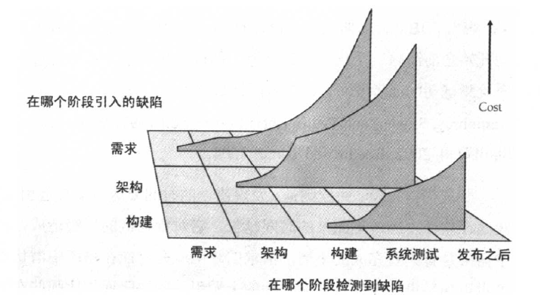
1.2.1 修复缺陷的时间与成本之间的关系
修复缺陷的成本随着“从引入缺陷到检测到该缺陷之间的时间变长而急剧增加
59

Slide 9

问题
你认为如何才能够做好一件事？
59

Slide 10
1.3 前期准备不足的原因
尽管前期准备非常重要，但很多时候项目还是前期准备不足，为什么？
做前期准备的开发人员不具备相应的专业技能（能力）
开发人员不能抵抗“尽快开始编码”的欲望（态度）
管理者们对那些“花时间进行构造的前期准备”的冷漠态度（态度）
59

Slide 11

1.4 “老板就绪”的测试
看老板如何让你们开始构造程序
我们最好立刻开始编码，因为将会有很多调试工作需要做
我们并没有为测试安排太多的时间，因为将来不会发现多少缺陷
我们已经非常详细地研究了需求和设计，我想不出在编码和调试期间还会遇到什么大问题
59

Slide 12
2.如何做软件构建的前期准备
Caper Jones指出不同类型的软件项目，需要在准备工作和构造活动之间做出平衡，因此首先需要了解构建的软件类型
每一个项目都是独特的，但是项目可以归入若干种开发类型，最常见的三种软件类型是：商业系统、使命攸关系统和性命攸关系统
操作系统属于哪类系统？
59

Slide 13
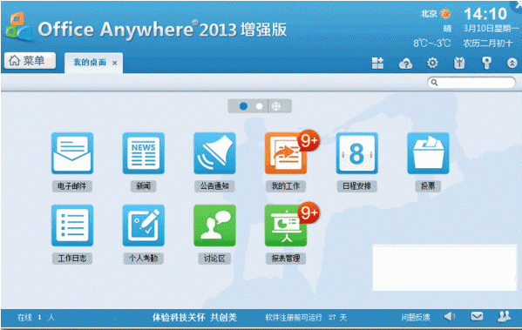

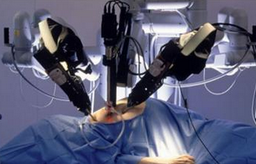
2.1 三种不同开发风格系统
商业系统
使命攸关的系统
性命攸关的系统
59

Slide 14
2.2 不同类型软件的典型应用
表1 不同类型软件的典型应用
商业系统 | 使命攸关系统 | 性命攸关系统
Internet站点 Intranet站点 库存管理 游戏 管理信息系统 工资系统 | 嵌入式软件 游戏 Internet站点 盒装软件 软件工具 Web Services | 航空软件 嵌入式软件 医疗设备 操作系统 盒装软件
59

Slide 15
2.3不同类型软件的开发方式
表2 不同类型软件的开发模型
商业系统 | 使命攸关系统 | 性命攸关系统
敏捷开发（极限编程、Scrum、Time-box开发等） 渐进原型（prototyping） | 分阶段交付 渐进交付 螺旋型开发 | 分阶段交付 渐进交付 螺旋型开发
59

Slide 16
2.4不同类型软件的计划与管理
表3 不同类型软件的计划与管理
商业系统 | 使命攸关系统 | 性命攸关系统
增量式项目计划 随需测试与QA计划 非正式的变更控制 | 基本的预先计划 基本的测试计划 随需QA计划 正式的变更控制 | 充分的预先计划 充分的测试计划 充分的QA计划 严格的变更控制
59

Slide 17
2.5 不同类型软件的需求形式
表4 不同类型软件的需求形式
商业系统 | 使命攸关系统 | 性命攸关系统
非正式的需求规格 | 半形式化的需求规格 随需的需求评审 | 形式化的需求规格 形式化的需求检查
59

Slide 18
2.6 不同类型软件的设计方法
表5 不同类型软件的设计方法
商业系统 | 使命攸关系统 | 性命攸关系统
设计与编码是结合的 | 构架设计 非形式化的详细设计 随需的设计评审 | 构架设计 形式化的构架检查 形式化的详细设计 形式化的详细设计检查
59

Slide 19
2.7 不同类型软件的构造方法
表6 不同类型软件的构造方法
商业系统 | 使命攸关系统 | 性命攸关系统
结对编程或独立编码 非正式的Check-In手续 或没有Check-In手续 | 结对编程或独立编码 非正式的Check-In手续 随需代码评审 | 结对编程或独立编码 正式的Check-In手续 正式的代码评审
59

Slide 20
2.8 不同类型软件的测试与QA
表7 不同类型软件的测试与QA
商业系统 | 使命攸关系统 | 性命攸关系统
开发者测试自己的代码 测试先行开发 很少或没有测试（由单独的测试小组来做） | 开发者测试自己的代码 测试先行开发 单独的测试小组 | 开发者测试自己的代码 测试先行开发 单独的测试小组 单独的QA小组
59

Slide 21
2.9 不同类型软件的部署方式
表8 不同类型软件的部署方式
商业系统 | 使命攸关系统 | 性命攸关系统
非正式的部署过程 | 正式的部署过程 | 正式的部署过程
59

Slide 22
3. 顺序开发还是迭代开发
通常而言，开发商业系统往往受益于高度迭代的开发方法，这种方法的计划、需求、构架、构建、测试与质量保证的活动往往交织在一起
性命攸关的系统往往要求采用更加序列式的方法，需求稳定是确保超级可靠性的必备条件之一
59

Slide 23
3.1 前期准备对开发的影响
无论采用什么开发方法，前期准备都是重要的
表3-3 跳过前期准备对于采用顺序开发项目和迭代开发项目的影响
 | 方法1：顺序开发方法 (无前期准备） |  | 方法1：迭代式开发方法 （无前期准备）
项目完成度 | 工作成本 | 返工成本 | 工作成本 | 返工成本
20% | $100, 000 | $0 | $100, 000 | $75, 000
40% | $100, 000 | $0 | $100, 000 | $75, 000
60% | $100, 000 | $0 | $100, 000 | $75, 000
80% | $100, 000 | $0 | $100, 000 | $75, 000
100% | $100, 000 | $0 | $100, 000 | $75, 000
项目末期返工 | $0 | $500,000 | $0 | $0
总计 | $500,000 | $500,000 | $500,000 | $375,000
总数之和 |  | $1,000,000 |  | $875,000
59

Slide 24
3.2 前期准备对开发的影响（续）
表3-4 关注前期准备对于采用顺序开发项目和迭代开发项目的影响
 | 方法1：顺序开发方法 (有前期准备） |  | 方法1：迭代式开发方法 （有前期准备）
项目完成度 | 工作成本 | 返工成本 | 工作成本 | 返工成本
20% | $100, 000 | $20,000 | $100, 000 | $10, 000
40% | $100, 000 | $20,000 | $100, 000 | $10, 000
60% | $100, 000 | $20,000 | $100, 000 | $10, 000
80% | $100, 000 | $20,000 | $100, 000 | $10, 000
100% | $100, 000 | $20,000 | $100, 000 | $10, 000
项目末期返工 | $0 | $0 | $0 | $0
总计 | $500,000 | $100,000 | $500,000 | $50,000
总数之和 |  | $600,000 |  | $550,000
59

Slide 25

问题
你认为什么样的程序适合于顺序开发，什么样的程序又适合于迭代开发？
59

Slide 26
3.2 选择顺序开发或迭代开发原因
选择顺序开发的原因如下：
需求相当稳定
设计直截了当，而且理解透彻
开发团队对于这一应用领域非常熟悉
项目的风险很小
长期可预测性很重要
后期改变需求，设计和代码的代价很可能较昂贵
59

Slide 27
3.2.1 选择迭代开发的原因
选择迭代开发的原因如下：
需求并没有被理解透彻，或者出于其他理由你认为它是不稳定的
设计很复杂，具有挑战性，或两者兼具
开发团队对这一应用领域不熟悉
项目包含很多风险
长期可预测性不重要
后期改变需求、设计和编码的代价很可能较低
59

Slide 28
3.3 两种开发方法各种活动会重叠
对顺序方法可以先明确80%的需求，对于迭代方法可以先明确20%的需求
需求
构架
详细设计
构建
质量保证/系统测试
图3-2 对于绝大部分项目，各种活动会在一定程度上有所重叠
59

Slide 29
3.4 迭代开发各种活动都会重叠
需求
构架
详细设计
构建
质量保证/系统测试
时间
图3-3 对于其它的项目，各种活动在项目开发期间会重叠。成功“构建”的关键之一是理解前期准备工作的完成程度，并据此调整开发方法
59

Slide 30
问题
你在开始构建软件前通常会做什么准备工作？
59

Slide 31
4 问题定义的先决条件
在开始构建之前，首要要满足的一项先决条件是，对这个系统要解决的问题作出清楚地定义
问题定义只定义问题是什么，而不涉及到任何可能的解决方案
将来的改进
系统测试
构建
构架
需求
问题定义
问题定义为随后的
开发过程打下基础
59

Slide 32

4.1 问题的定义是开发的方向
问题相当于方向，方向错误开发一定不能成功
问题应该用客户的语言来书写，即从客户的角度去描述问题
59

Slide 33
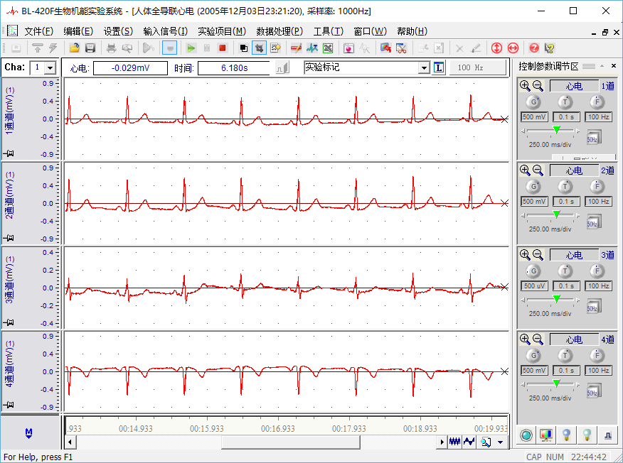
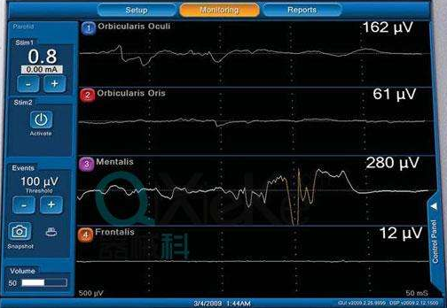
4.2 问题定义举例
术中神经监测系统与信号采集系统有什么不同？
是否可以使用通用信号采集系统代替术中神经监测系统？
通用信号采集系统
术中神经监测系统
59

Slide 34
5 需求的先决条件
为什么要有正式的需求
明确的需求有助于确保是用户驾驭系统的功能
明确的需求有助于避免争论，因为需求明确了系统的范围
重视需求有助于减少开始编程开发之后的系统变更情况
59

Slide 35
5.1 稳定的需求是不可能的
稳定的需求是软件开发的圣杯
IBM和其它公司的研究发现，平均水平的项目在开发过程中，需求会有25%的变化（Boehm 1981, Jones 1994, Jones 2000）
在典型的项目中，需求变更导致的返工占返工总量的75%到85%（Leffingwell 1997,Wiegers2003)
59

Slide 36
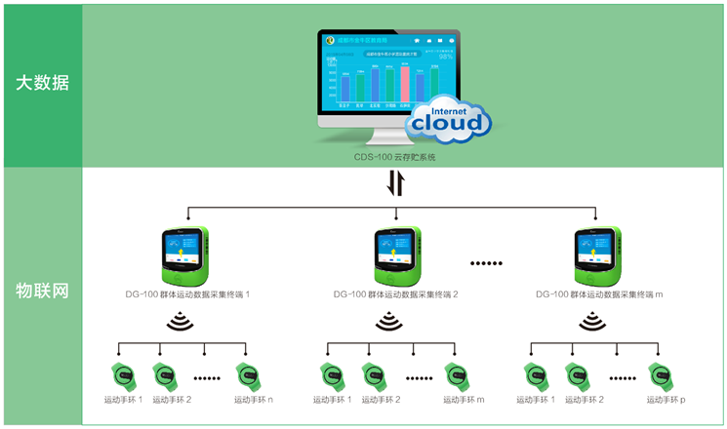
5.1.1 理解需求
群体运动监测系统（手环）可做什么？
数据获取
健康监测
成长监测
活动干预
59

Slide 37
5.2 在构建期间如何处理需求变更
你可以采用如下的方法处理需求变更
使用需求核对表来评估需求的质量
确保每一个人都知道需求变更的代价
建立一套变更控制程序
使用能适应变更的开发方法
放弃这个项目
注意项目的商业案例
59

Slide 38
5.3 需求检查核对表
对功能需求的检查
是否详细定义了系统的全部输入
是否详细定义了系统的全部输出
是否详细定义了所有输出格式
是否详细定义了所有硬件和软件外部接口
是否详细定义了全部外部通信协议，包括握手协议、纠错协议，通信协议等
是否列出了用户想要的全部事情
是否定义了每个任务所用的数据，以及每个任务得到的数据
59

Slide 39
5.3.1 针对非功能需求的检查
是否为全部必要的操作，从用户的视角，详细描述了期望响应时间吗？
是否详细描述了其他与计时有关的考虑，例如处理时间，数据传输率，系统吞吐量等
是否详细定义了安全级别
是否详细定义了可靠性，包括软件失灵后果，发生故障时需要保护的重要信息，错误检查和恢复策略等
是否详细定义了机器内存和剩余磁盘最小值
是否详细定义了系统的可维护性
是否包含对“成功”和“失败”的定义
59

Slide 40
5.3.2 需求质量的检查
需求是用用户的语言书写的吗
每条需求都不与其它需求冲突吗
是否详细定义了相互竞争的特性之间的权衡
是否避免在需求中规定设计
需求是否在详细程度上保持相当一致的水平
需求是否足够清晰，开发者容易理解
每个条款都与待解决的问题相关吗
是否每条需求都可以测试（测试人员）
是否详细描述了所有可能的对需求的改动
59

Slide 41
5.3.3 需求的完备性检查
对于在开始开发之前无法获得的信息，是否详细描述了信息不完全的区域
需求的完备度是否能达到这种程度；如果产品满足所有需求，那么它就是可接受的
你对全部需求都感到很舒服吗？是否已经去掉了那些不可能实现的需求
59

Slide 42
6. 构架的先决条件
软件构架是软件设计的高层部分，是用于支撑细节的设计框架
构架的质量决定了系统的“概念完整性”，而概念完整性决定了系统的最终质量
好的构架使得构造活动能够变得更容易，因此需要在构造前评估构架
59

Slide 43
6.1 构架评估的典型组成部分
程序组织
主要的类
数据设计
业务规则
资源管理
安全性
性能
可伸缩性
互用性
国际化、本地化
输入输出
错误处理，容错性等
59

Slide 44
6.1.1 构架中的程序组织
系统构架首先要以概括的形式对有关系统作一个综合描述
在构架中，应该发现那些曾经考虑过方案及最终替代方案的记叙，找到之所以选择最终的组织结构的理由（动机）
构架应该定义程序的主要构造块，明确定义各个构造块的责任，并明确定义各个构造块之间的通信规则
59

Slide 45


6.1.1.1 系统组织举例
术中手术监测系统整体组织
云服务
硬件采集
软件显示
术中监测系统有三个部分组成：硬件，软件和云服务
硬件为独立硬件系统，便于更换；
软件用于信号显示、存贮和传输，提供与用户的交互接口；
云服务用于数据存贮和将来的分析
59

Slide 46
6.1.2 构架中的数据设计
构架应该描述所用到的主要文件和数据表的设计，它应该描述曾经考虑过的其它方案，并说明选择的理由
构架应该详细定义所用数据库的高层组织结构和内容
数据通常只应该由一个子系统或一个类直接访问
59

Slide 47
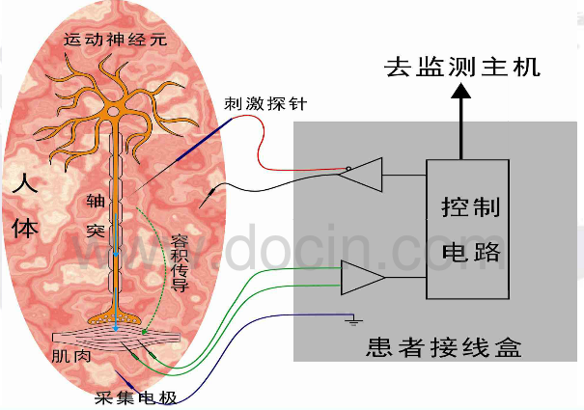
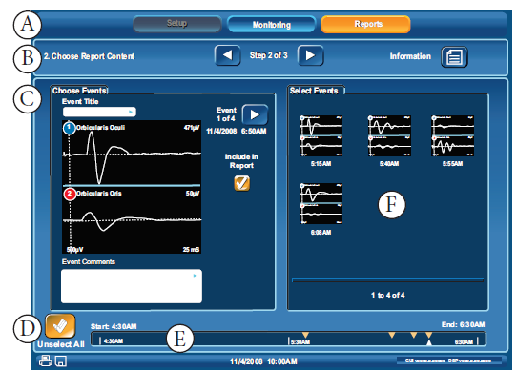
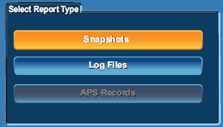
6.1.2.1 如何存贮数据
术中手术监测系统如何存贮它的数据？
59

Slide 48
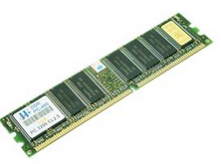
6.1.3 构架中的资源管理
构架应该描述一份管理稀缺资源的计划
稀缺资源包括：数据库连接、线程、句柄、内存（在嵌入式系统中内存资源非常紧缺）等
构架应该估算在正常情况和极端情况下的资源使用量
59

Slide 49
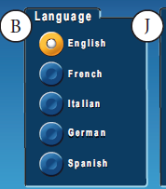
6.1.4 构架对国际化的考虑
国际化是一项“准备让程序支持多个本地文化”的技术活动
对于交互系统，构架中应该关注国际化的问题，主要是字符串的处理方式：
在代码中直接嵌入字符串
将字符串封装到某个类，并通过接口访问
将这些字符串存入资源文件
59

Slide 50
6.1.5 构架中的容错性考虑
容错是增强系统可靠性的一组技术，包括：检测错误；如果可能从错误中恢复；如果不能恢复则包容错误的不利影响
构架应该详细定义所期望的容错种类：
检测到错误的时候退回去再试一次
在主代码出错时使用辅助代码
系统使用一种表决算法
使用不会产生危害的值代替错误值
59

Slide 51
6.2 构架的总体质量
优秀的构架的特点在于：讨论了系统中的类、讨论了每个类背后的信息隐藏，讨论了采纳或排斥所有可能的设计替代方案及其理由
构架应该描述所有主要决策的动机
构架在很大程度上是与机器和编程语言无关的
构架应该明确地指出了风险的区域，并使风险最小化
59

Slide 52
6.2 构架质量检查表
程序的整体组织结构是否清晰，是否包含一个良好的构架全局观
是否明确定义了主要的构造块（包括职责访问和接口）
是否明显涵盖了需求中列出的所有功能
是否描述并论证了那些最关键的类
是否描述并论证了数据设计
是否详细定义了数据库的组织结构和内容
是否指出了所有关键的业务规则，并描述其对系统的影响
59

Slide 53
6.2.1 构架质量检查表(2)
是否描述了用户界面设计的策略
是否将用户界面模块化，使界面的变更不会影响到程序的其余部分
是否描述并论证了处理I/O的策略
是否估算了稀缺资源的使用和策略
是否描述了构架的安全需求
构架是否为每个类、每个子系统、或每个功能域提出空间与时间预算
构建是否描述了如何达到可伸缩性
59

Slide 54
6.2.2 构架质量检查表(3)
是否关注互操作性
是否描述了国际化/本地化的策略
是否提供了一套内聚的错误处理策略
是否规定了容错办法
是否证实了系统各个部分的技术可行性
是否详细描述了过度工程的方法
是否包含了必要的“买”或“造”的决策
是否描述了如何加工被复用的代码
是否将构架设计得能够适应可能出现的变更
59

Slide 55
6.3 构架的总体质量
构架是否解决了全部需求
有没有哪个部分是过度构架或欠构架，是否明确宣布了在这方面的预期目标
整个构建是否在概念上协调一致
顶层设计是否独立于用作实现它的机器和语言
是否说明了所有主要的决策的动机
设计人员是否对该构架感觉良好
59

Slide 56
7. 在前期准备上花费的时间长度
花费在问题定义、需求分析、软件构架上的时间，依据项目的需要而变化。一般而言，一个运作良好的项目在需求、构架以及其他前期计划方面投入10%-20%的工作量和20%-30%的时间（McConnel 1998,Kruchten 2000)
这些数字不包括详细设计时间——那是构造活动的一部分
59

Slide 57
总结
准备重要性
软件类型
开发方式
相关
构造准备
基于
问题检查
需求检查
架构检查
59

Slide 58

讨论
你认为什么样的错误处理方法更好？集中处理还是分散处理错误？说明理由
集中处理：统一的错误处理函数
分散处理：错误发生点自行处理
59

Slide 59
作业
请阐述什么时候使用顺序开发方法，什么时候使用迭代开发方法，这两种方法是对立的吗？为什么？
59

